Slide 1

EFB105
Cálculo Diferencial e Integral I
4º Bimestre – Aula 45
Integração de Funções Racionais por
Frações Parciais 01
Cálculo Diferencial e Integral I © 2015-2020 – Vitor Alves e Juliana Philot.

Slide 2


Integração de Funções Racionais
Fato importante: Qualquer função racional (um quociente de polinômios) pode ser expressa como uma soma de frações mais simples, denominadas frações parciais.
No entanto, estamos acostumados a expressar uma soma de frações como um único quociente:
E se pensássemos ao contrário?
$$\frac{2}{x−1}−\frac{1}{x+2}=\frac{2\left(x+2\right)−\left(x−1\right)}{\left(x−1\right)\left(x+2\right)}=\frac{x+5}{x^{2}+x−2}$$
Cálculo Diferencial e Integral I © 2015-2020 – Vitor Alves e Juliana Philot.
Notes:
no intervalo

Slide 3
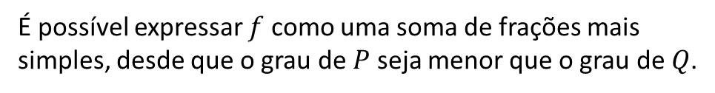
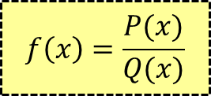
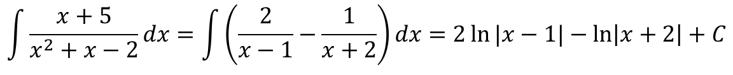
Integração de Funções Racionais
Se revertermos o procedimento anterior, podemos calcular mais facilmente a integral da função racional obtida...
$$\int{\frac{x+5}{x^{2}+x−2}dx}=\int{\left(\frac{2}{x−1}−\frac{1}{x+2}\right)dx=2\ln{|x−1|}−\ln\left|x+2\right|+C}$$
O método das frações parciais ou expansão em frações parciais funciona em geral!
$$f\left(x\right)=\frac{P(x)}{Q(x)}$$
É possível expressar $f$ como uma soma de frações mais simples, desde que o grau de $P$ seja menor que o grau de $Q$.
Cálculo Diferencial e Integral I © 2015-2020 – Vitor Alves e Juliana Philot.
Notes:
no intervalo

Slide 4

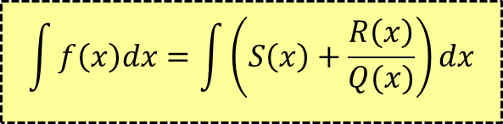
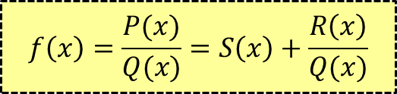
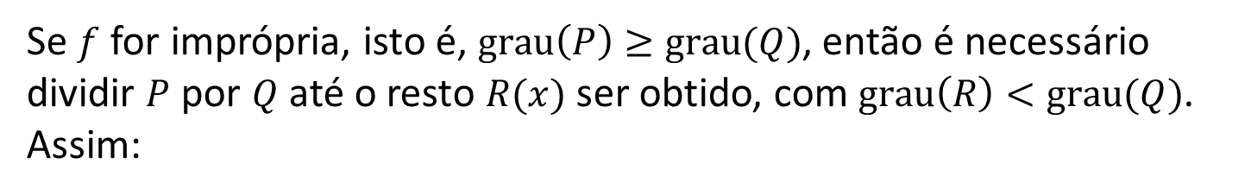
Integração de Funções Racionais
Se $f$ for imprópria, isto é, $grau\left(P\right)≥grau(Q)$, então é necessário dividir $P$ por $Q$ até o resto $R(x)$ ser obtido, com $grau\left(R\right)<grau(Q)$. Assim:
$$f\left(x\right)=\frac{P(x)}{Q(x)}=S\left(x\right)+\frac{R\left(x\right)}{Q(x)}$$
$$\int{f\left(x\right)dx}=\int{\left(S\left(x\right)+\frac{R\left(x\right)}{Q(x)}\right)dx}$$
São quatro casos a investigar!
Método das Frações Parciais
Cálculo Diferencial e Integral I © 2015-2020 – Vitor Alves e Juliana Philot.
Notes:
no intervalo

Slide 5
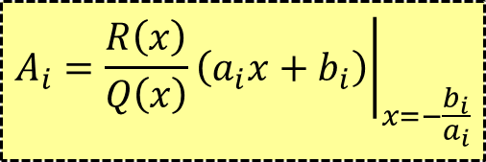
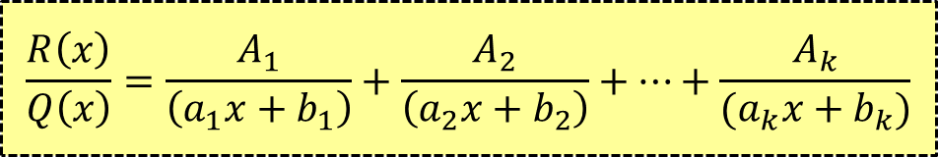
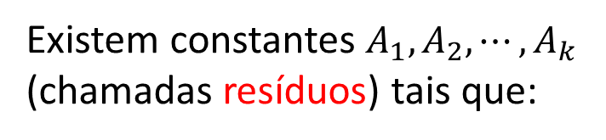
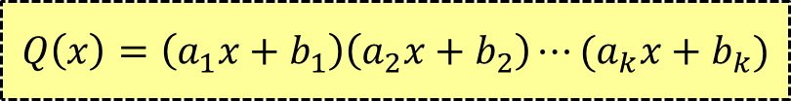

Integração de Funções Racionais
Caso I: O denominador $Q(x)$ é um produto de $k$ fatores lineares distintos.
$$Q\left(x\right)=\left(a_{1}x+b_{1}\right)\left(a_{2}x+b_{2}\right)⋯(a_{k}x+b_{k})$$
$$A_{i}={\left.\frac{R\left(x\right)}{Q\left(x\right)}\left(a_{i}x+b_{i}\right)\right|}_{x=−\frac{b_{i}}{a_{i}}}$$
Existem constantes $A_{1}, A_{2},⋯, A_{k}$
(chamadas resíduos) tais que:
Teorema dos Resíduos!
$$\frac{R\left(x\right)}{Q\left(x\right)}=\frac{A_{1}}{\left(a_{1}x+b_{1}\right)}+\frac{A_{2}}{\left(a_{2}x+b_{2}\right)}+⋯+\frac{A_{k}}{(a_{k}x+b_{k})}$$
Ou encontre o mmc do 2º membro e aplique identidade polinomial...
Cálculo Diferencial e Integral I © 2015-2020 – Vitor Alves e Juliana Philot.
Notes:
no intervalo

Slide 6


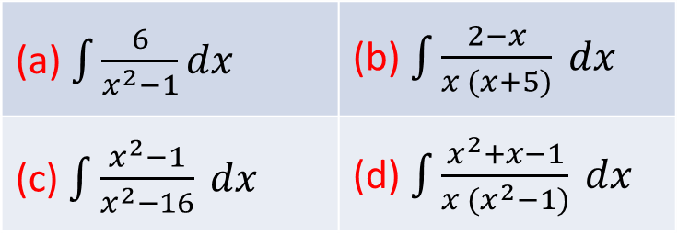
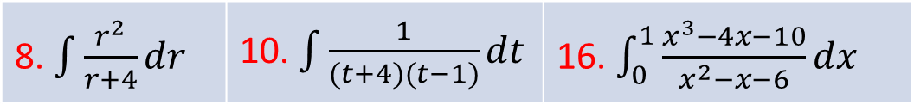
Integração de Funções Racionais
Extra: Calcule as integrais:
(a) $\int{\frac{6}{x^{2}−1}dx}$ | (b) $\int{\frac{2−x}{x (x+5)} dx}$
(c) $\int{\frac{x^{2}−1}{x^{2}−16}} dx$ | (d) $\int{\frac{x^{2}+x−1}{x (x^{2}−1)} dx}$
8. $\int{\frac{r^{2}}{r+4}dr}$ | 10. $\int{\frac{1}{(t+4)(t−1)}dt}$ | 16. $\int_{0}^{1}{\frac{x^{3}−4x−10}{x^{2}−x−6}dx}$
p.445: Calcule:
Cálculo Diferencial e Integral I © 2015-2020 – Vitor Alves e Juliana Philot.
Notes:
no intervalo

Slide 7

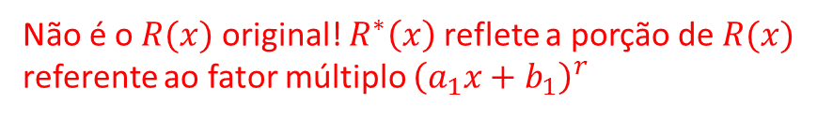
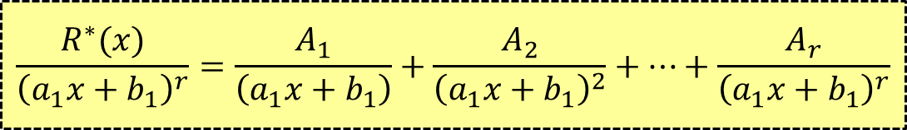


Integração de Funções Racionais
Caso II: O denominador $Q(x)$ é um produto de fatores lineares, e alguns dos fatores são repetidos.
Suponha que o primeiro fator linear $(a_{1}x+b_{1})$ seja repetido $r$ vezes, isto é, ${\left(a_{1}x+b_{1}\right)}^{r}$ ocorre na fatoração de $Q(x)$.
Não é o $R(x)$ original! $R^{∗}\left(x\right)$ reflete a porção de $R(x)$
referente ao fator múltiplo ${\left(a_{1}x+b_{1}\right)}^{r}$
Então:
$$\frac{R^{∗}(x)}{{\left(a_{1}x+b_{1}\right)}^{r}}=\frac{A_{1}}{\left(a_{1}x+b_{1}\right)}+\frac{A_{2}}{{\left(a_{1}x+b_{1}\right)}^{2}}+⋯+\frac{A_{r}}{{\left(a_{1}x+b_{1}\right)}^{r}}$$
Cálculo Diferencial e Integral I © 2015-2020 – Vitor Alves e Juliana Philot.
Notes:
no intervalo

Slide 8
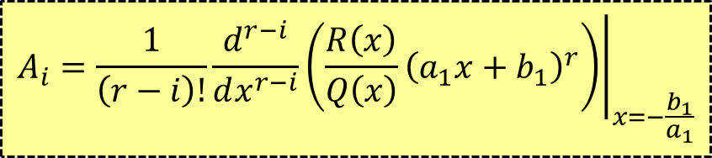
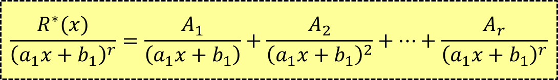
Integração de Funções Racionais
Caso II: O denominador $Q(x)$ é um produto de fatores lineares, e alguns dos fatores são repetidos.
$$\frac{R^{∗}(x)}{{\left(a_{1}x+b_{1}\right)}^{r}}=\frac{A_{1}}{\left(a_{1}x+b_{1}\right)}+\frac{A_{2}}{{\left(a_{1}x+b_{1}\right)}^{2}}+⋯+\frac{A_{r}}{{\left(a_{1}x+b_{1}\right)}^{r}}$$
Original!
$$A_{i}=\frac{1}{\left(r−i\right)!}\frac{d^{r−i}}{dx^{r−i}}{\left.\left(\frac{R\left(x\right)}{Q\left(x\right)}{\left(a_{1}x+b_{1}\right)}^{r}\right)\right|}_{x=−\frac{b_{1}}{a_{1}}}$$
Teorema dos Resíduos!
Ou encontre o mmc do 2º membro e aplique identidade polinomial...
Cálculo Diferencial e Integral I © 2015-2020 – Vitor Alves e Juliana Philot.
Notes:
no intervalo

Slide 9
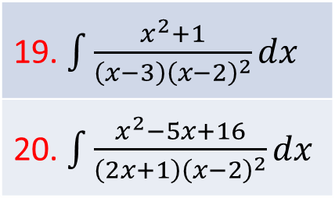
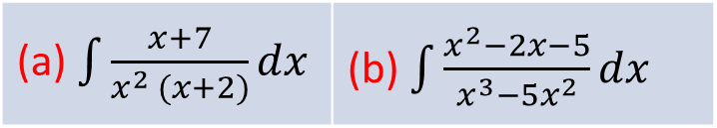
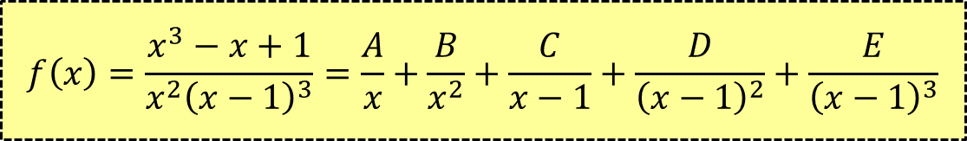
Integração de Funções Racionais
Um exemplo... A expansão em frações parciais de $f(x)$ é:
$$f\left(x\right)=\frac{x^{3}−x+1}{x^{2}{\left(x−1\right)}^{3}}=\frac{A}{x}+\frac{B}{x^{2}}+\frac{C}{x−1}+\frac{D}{{\left(x−1\right)}^{2}}+\frac{E}{{\left(x−1\right)}^{3}}$$
p.445: Calcule:
Extra: Calcule:
19. $\int{\frac{x^{2}+1}{\left(x−3\right){\left(x−2\right)}^{2}}dx}$
20. $\int{\frac{x^{2}−5x+16}{\left(2x+1\right){\left(x−2\right)}^{2}}dx}$
(a) $\int{\frac{x+7}{x^{2} (x+2)}dx}$ | (b) $\int{\frac{x^{2}−2x−5}{x^{3}−5x^{2}}dx}$
Cálculo Diferencial e Integral I © 2015-2020 – Vitor Alves e Juliana Philot.
Notes:
no intervalo

Slide 10
EFB105
Cálculo Diferencial e Integral I
4º Bimestre – Aula 45
Integração de Funções Racionais por
Frações Parciais 01
Cálculo Diferencial e Integral I © 2015-2020 – Vitor Alves e Juliana Philot.

